Slide 1
Оптимизация B2B-поддержки
Кейс по снижению нагрузки на поддержку через UX-решения

Slide 2




Лишние вопросы стоят денег
Юридические лица не могут оплатить заказы с “Баланса средств”, но не знают об этом = поддержка работает как FAQ
Примеры обращений

Slide 3
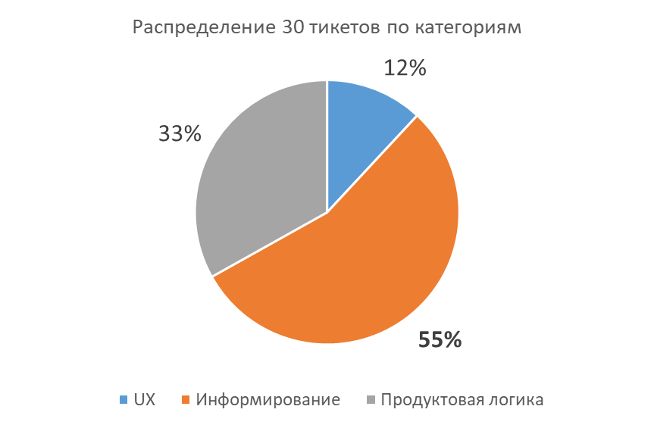
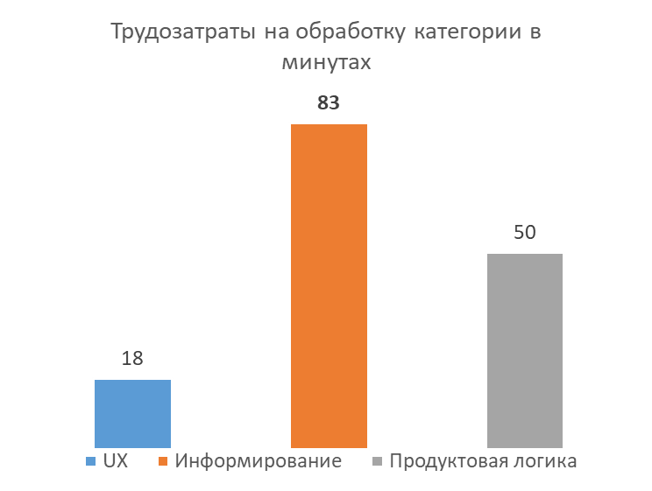
55% обращений – это поиск информации
Проанализировано более 1600 обращений за март 2026. По балансу средств – 30 обращений. При этом:

Slide 4
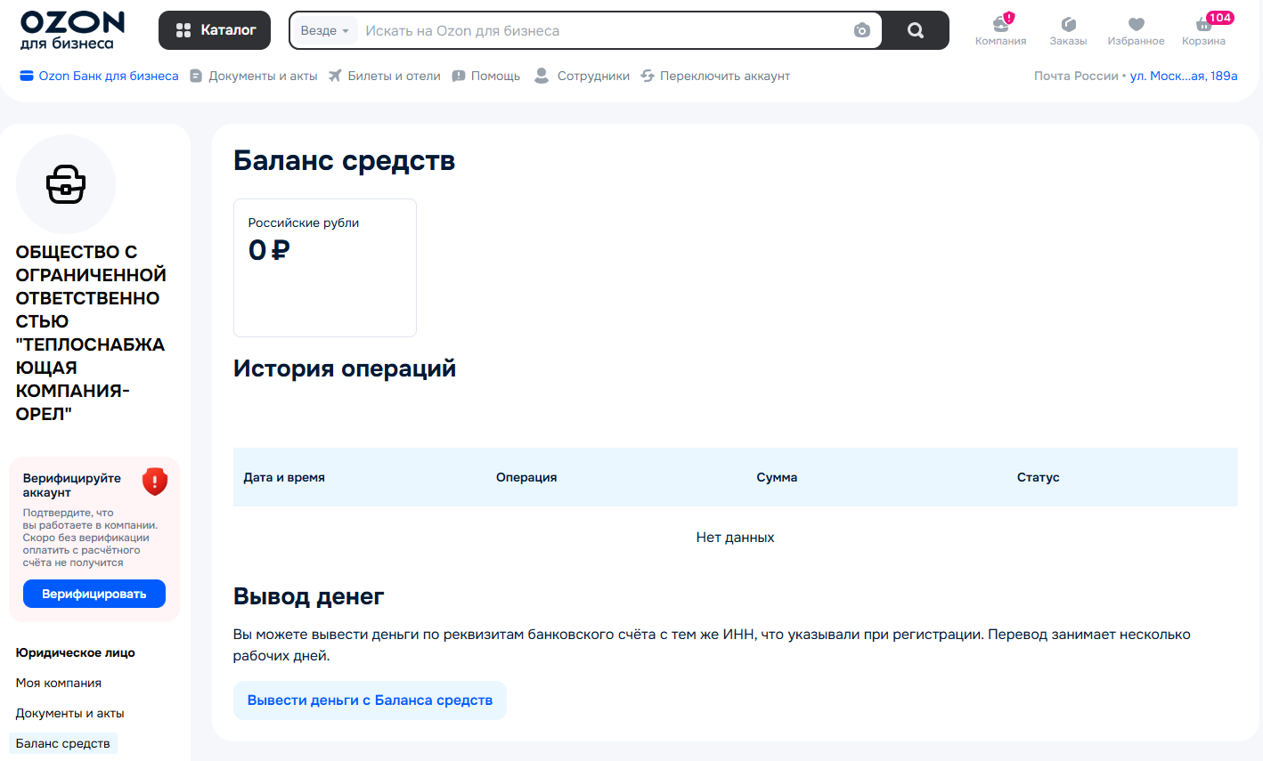
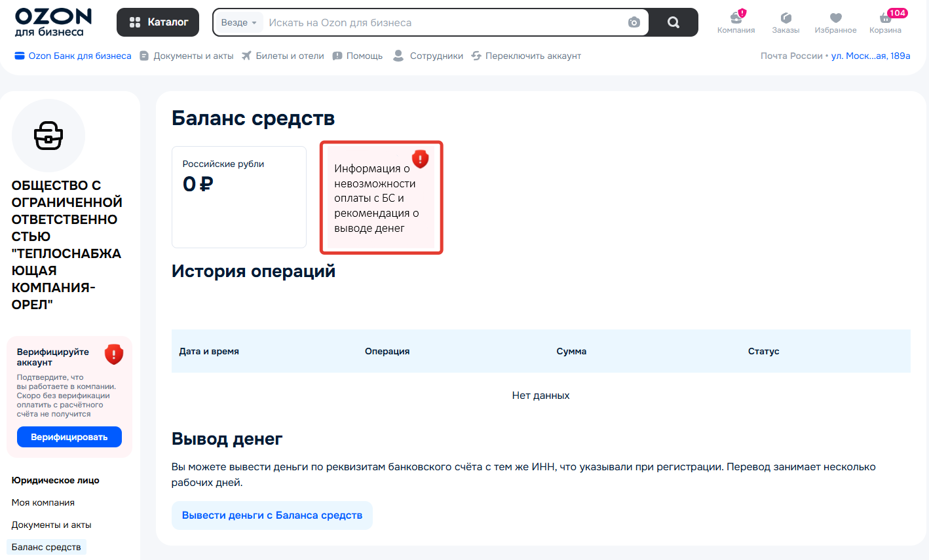
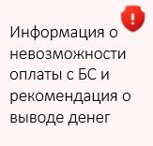
Контекстное информирование
Внедрение контекстной подсказки позволяет снизить нагрузку на поддержку по данной теме на ~45%

Slide 5



Ожидаемый эффект и развитие
1,2 млн ₽ СОВОКУПНАЯ ГОДОВАЯ ВЫГОДА Интегральный показатель ROI проекта (ФОТ + LTV + ретеншн)
1200+ часов/год Высвобождение ресурса 1-й линии поддержки за счет автоматизации селф-сервиса
92% селф-сервиса Доля пользователей, решающих вопрос с оплатой без обращения в поддержку
+12 п.п. NPS сегмента Снижение когнитивного диссонанса и рост лояльности B2B-клиентов

